Slide 1



PRIMER PRESENTACIÓN
29 de Agosto de 2017

Slide 2
Introducción
Se realiza la primer presentación del proyecto asignado en el marco de la asignatura Laboratorio de Desarrollo de Software, correspondiente a las carreras Analista y Licenciatura en Sistemas, año 2017.
Temas a desarrollar:
Nombre y logo del grupo.
Nombre y logo del sistema.
Ejemplo aplicación móvil.
Metodología PSI.
Estilo de documentación.

Slide 3
Grupo de desarrollo
Nombre del grupo: Yenú.
Significado del nombre: En tehuelche “AMIGO”.
Descripción del nombre: Inspirado en los principales valores de una amistad junto con la solidaridad, sinceridad y compromiso, los cuales como grupo consideramos esenciales a la hora trabajar en el desarrollo del proyecto.

Slide 4

Grupo de desarrollo
Logo del grupo:
Descripción del logo: La forma no tiene ningún significado en especial. Se ha seleccionado un color de la gama de los azules (#7fb2c3) dado que se asocia con la estabilidad, lealtad y confianza.
Además, se ha utilizado la fuente Dragonfly en color negro.

Slide 5
Sistema
Nombre del sistema: Tempus.
Significado del nombre: En latín “TIEMPO”.
Descripción del nombre: Inspirado en el tiempo y relacionado con las características principales del sistema (Horarios). Se ha seleccionado ya que consideremos que uno de los principales factores del éxito en cursadas y mesas de examen es justamente, la dedicación de tiempo.

Slide 6
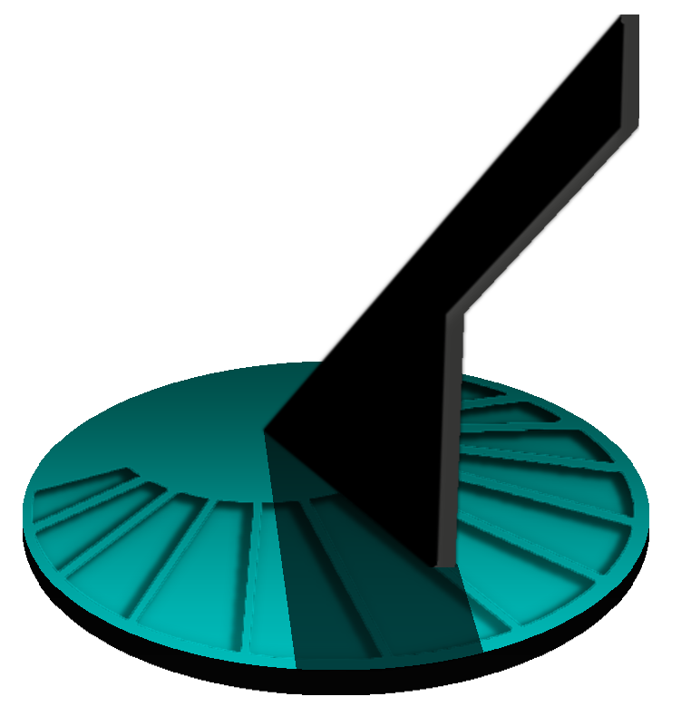
Sistema
Logo del sistema:
Descripción del sistema: Se encuentra inspirado en los primeros relojes de sol creados por los egipcios y luego mejorado por los romanos. El mismo, indicaba los momentos del día por la sombra de la aguja con el sol.

Slide 7

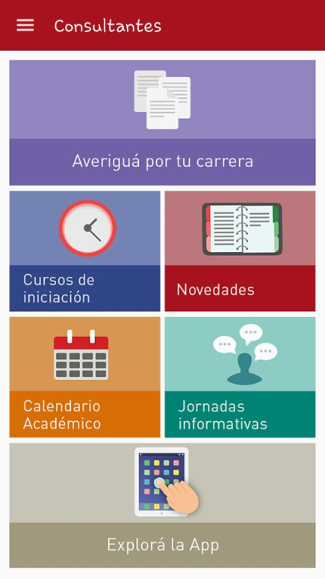
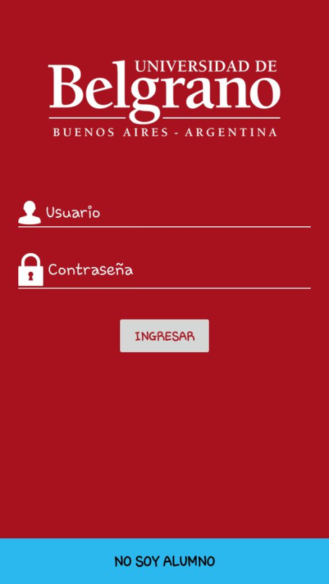
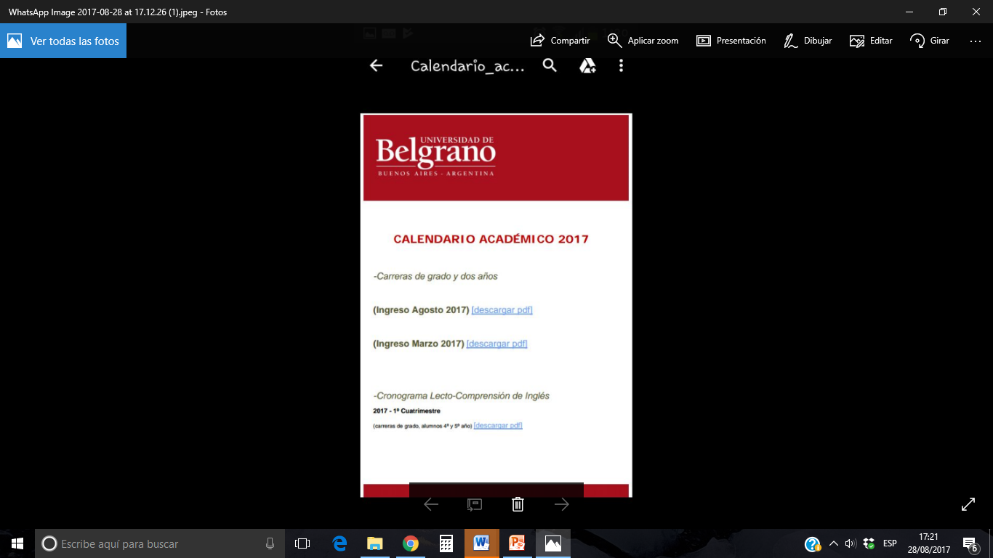
Ejemplo app
Pantalla de presentación
Menú principal
Pantalla de ingreso
Descarga PDF

Slide 8
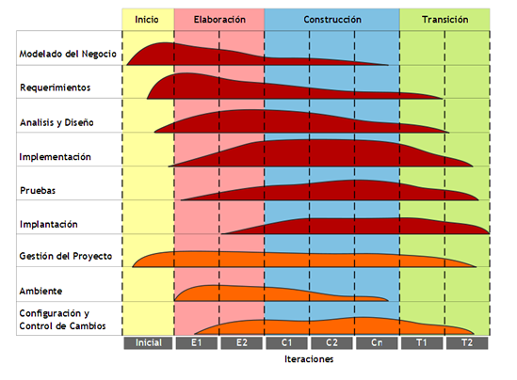
Metodología PSI
PSI es una metodología que nos guía para transformar los requerimientos del cliente en un software de calidad.
Se encuentra divida en fases. En cada fase se realizan una serie de iteraciones, dentro de las cuales se hacen enfoques en determinadas actividades.
Es importante remarcar que cada iteración se planifica y evalúa.

Slide 9
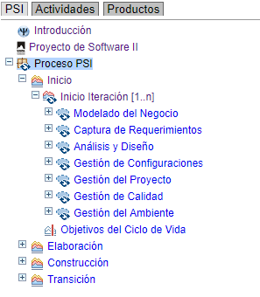
Metodología PSI
Fase de Inicio, Iteración 1:
Se observan las actividades de la Iteración en la fase de Inicio.
Durante la fase de inicio se hace mayor hincapié en la comprensión del problema y tecnología.
Las iteraciones en esta fase hacen énfasis en actividades de modelado del negocio y de requerimientos.
Proceso PSI

Slide 10
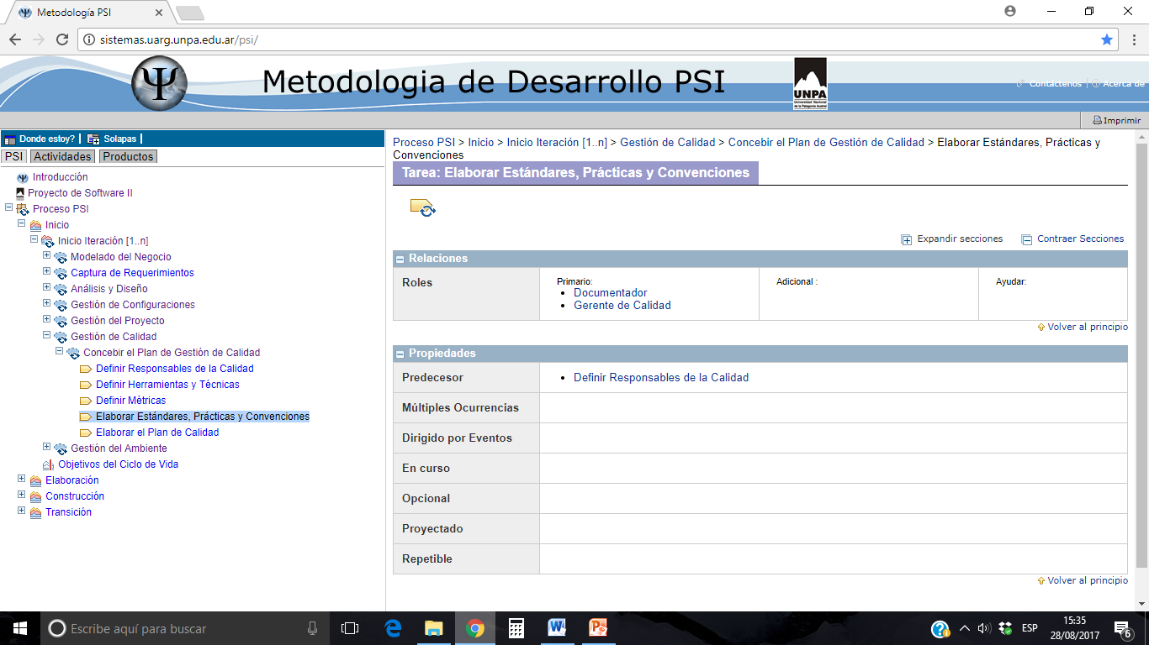
Metodología PSI
Fase de Inicio, Iteración 1:
Una de las actividades dentro de la fase de inicio es la Gestión de Calidad, que cuenta con diferentes tareas, entre las cuales se encuentra la de Elaboración de Estándares, Prácticas y Convenciones.
Dicha tarea permite elaborar y definir un conjunto de criterios que guían la forma en que se aplican los procedimientos a lo largo del desarrollo del proyecto.
Uno de los aspectos mas importantes a estandarizar son los documentos que se generan durante las fases de desarrollo.
Proceso PSI

Slide 11
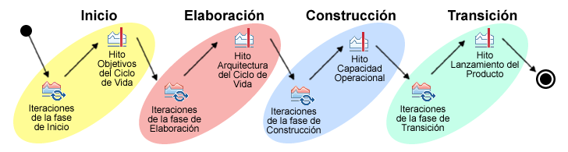
Metodología PSI
Fase de Inicio, Iteración 1:
En el hito, los involucrados deben llegar a un acuerdo en:
Alcance del proyecto.
Definición inicial de requerimientos. Se ha capturado un conjunto correcto de requisitos.
En el plan. Costo inicial y estimación del cronograma.
Aceptación del riesgo. Identificación, evaluación y estrategias de control.
Viabilidad. Tiene sentido desde lo técnico, operacional y negocio.
Plan del proyecto. Planes para la fase siguiente.

Slide 12
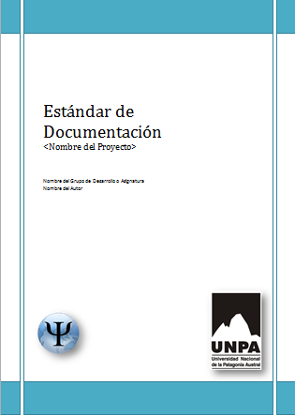
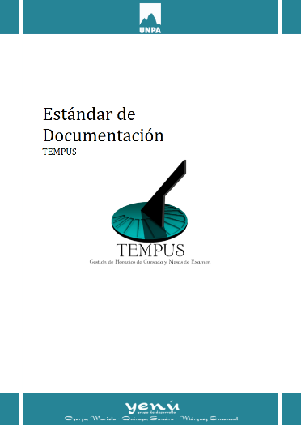
Estándar de documentación
Este documento establece los lineamiento para la preparación y administración de los documentos que se generan a lo largo del proyecto.
Encabezado: Logo UNPA blanco fondo transparente.
Nombre del documento (Cambria 36).
Nombre del sistema en mayúscula (Cambria 18).
Isologo Tempus centrado horizontal y verticalmente.
Pie de pagina: Isologo Yenú con el nombre de integrantes ordenados por genero y alfabéticamente ascendente.
Color: Gama de los azules (RGB 38 132 150)
PSI
Tempus

Slide 13

Fin de presentación

